Slide 1

CAREC旅游门户网站
www.visitsilkroad.org
国别联络人会议
2023年10月18日

Slide 2
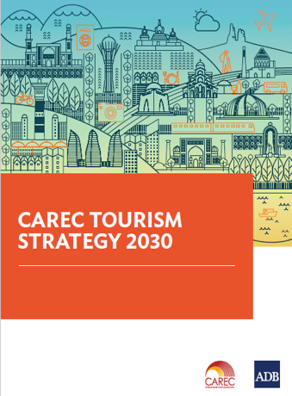
《CAREC旅游战略2030》
制度与治理
互联互通与基础设施
技能开发
市场营销与品牌推广
质量与标准
巿场资讯
跨领域主题：健康、安全和保障、数字化、性别、环境可持续性、私营部门参与、普遍获得服务
强化国家安全旅游目的地形象的营销战略和举措；
通过开发CAREC旅游门户网站，打造“游丝路（Visit Silk Road）”共同品牌

Slide 3
CAREC旅游门户网站：内容
该门户网站针对不同受众呈现多类内容，以期创造流量协同效应和项目可持续发展机会。
旅游内容
投资者内容
国家、地区和资产、集群、合作伙伴的经验
（地点、内容、方式、主体）
旅游指南和杂志
（聚合商、叙事方式、引流热点和搜索引擎优化）
投资法规及立法
（各国家和各区域的监管框架、融资机制和替代方案）
投资项目（R）
（旅游投资项目）
合力
机构内容
教育内容
旅游开发
旅游数据及统计（R）
旅游出版物（R）
活动
联系方式
学习计划
（实用信息、奖学金以及政府资助的丝绸之路国家旅游与酒店管理学习计划）
Notes:
The VisitSilkRoad tourism portal is an important tool to share knowledge, information and direct tourists within the region
The future activities including capacity building programs will support and promote the local private sector and the tourism agencies from CAREC countries to build skills and capacity in delivering sustainable services and embrace a green economy

Slide 4

欢迎访问www.visitsilkroad.orgCAREC旅游门户网站

Slide 5
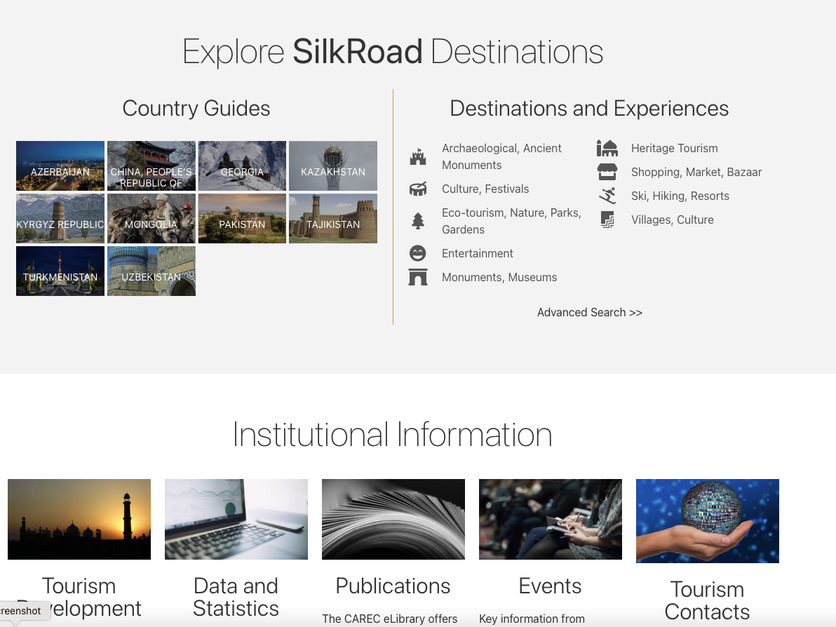
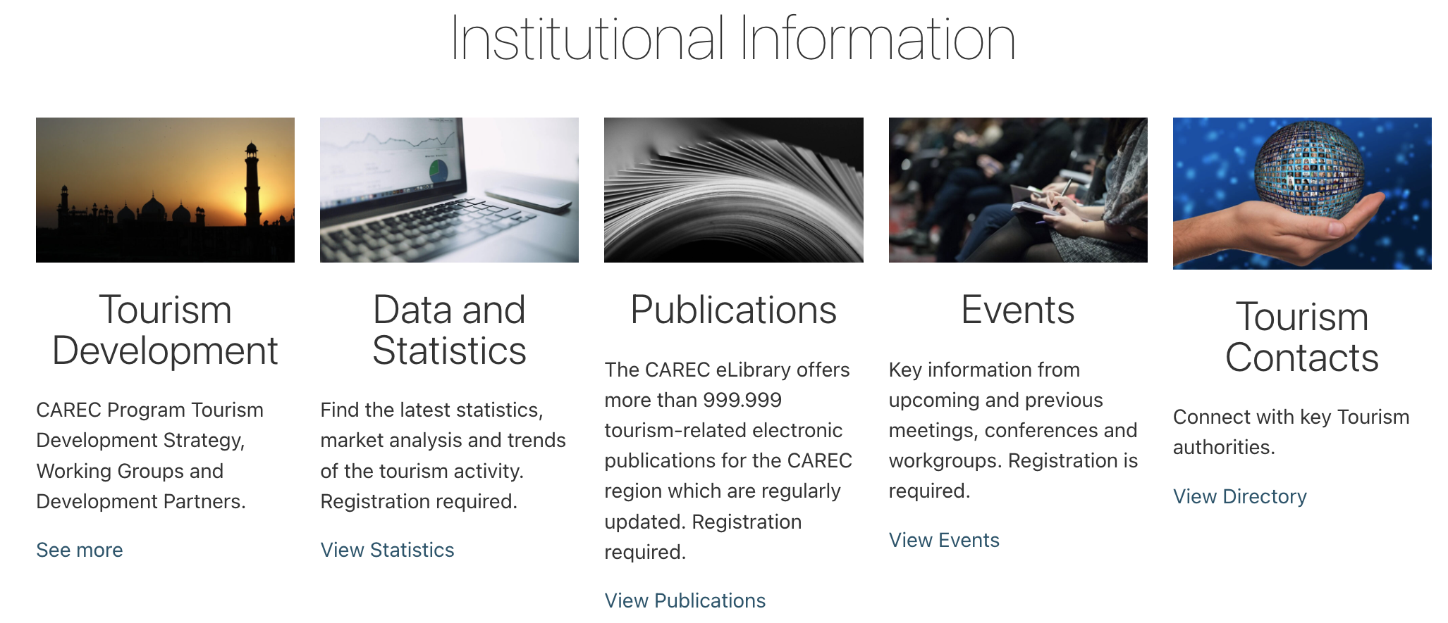
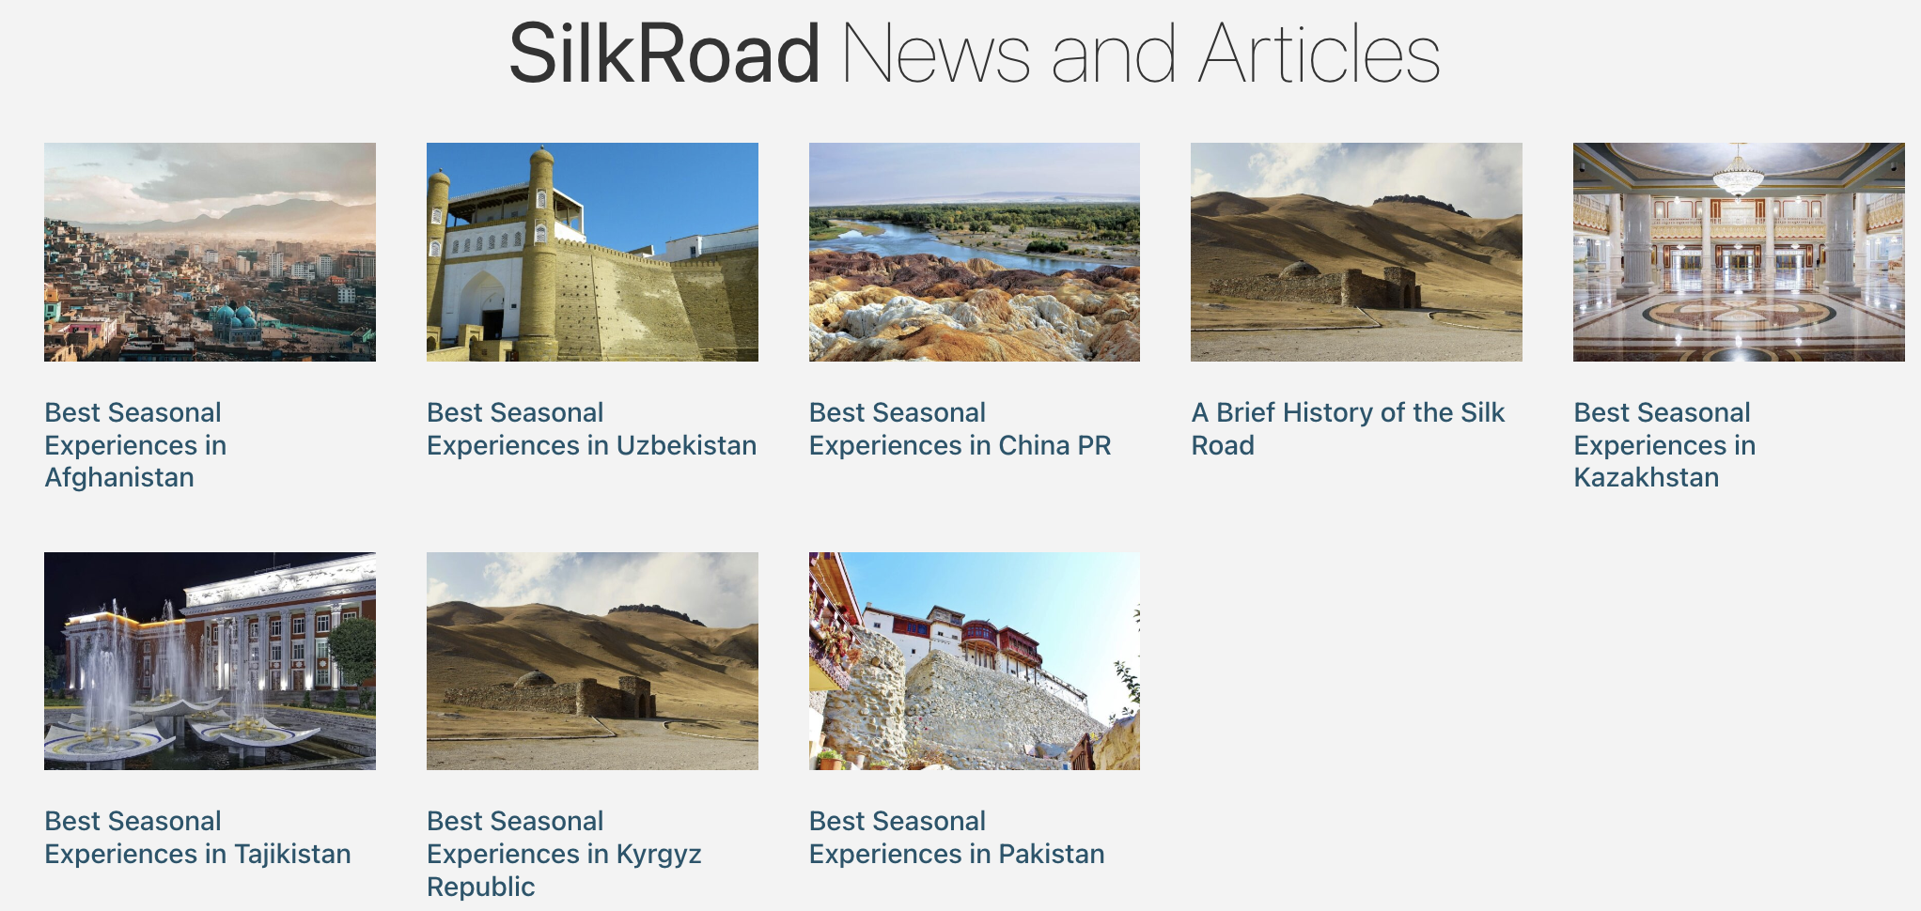
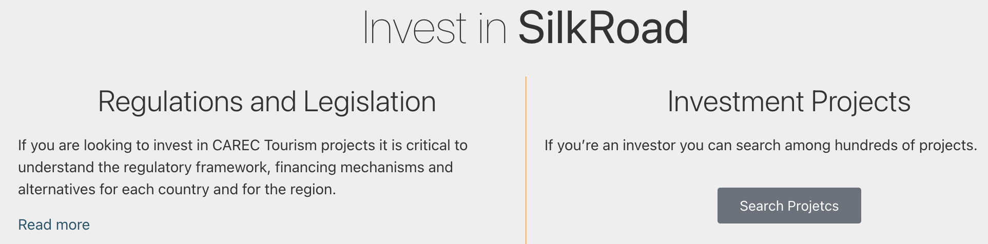

www.visitsilkroad.org
景点参观指南

Slide 6


